Slide 1
Melhoria da Atenção à saúde de gestantes e puérperas, na UBS Anauerapucu, Santana/AP
UNIVERSIDADE ABERTA DO SUS
UNIVERSIDADE FEDERAL DE PELOTAS
Especialização em Saúde da Família
Modalidade a Distância
Turma nº9
Especializando: Gabriel Blanco Reytor
Orientadora: Catiuscie Cabreira da Silva
CO-orientadora: Maria Auxiliadora Santos Soares

Slide 2
INTRODUÇÃO
Este trabalho de Qualificação do Pré-Natal e Puerpério foi proposto devido que no nossa UBS tínhamos muitas dificuldades com esta ação programática, a cobertura e alguns indicadores de qualidade estavam abaixo do esperado pelo Ministério da Saúde.

Slide 3
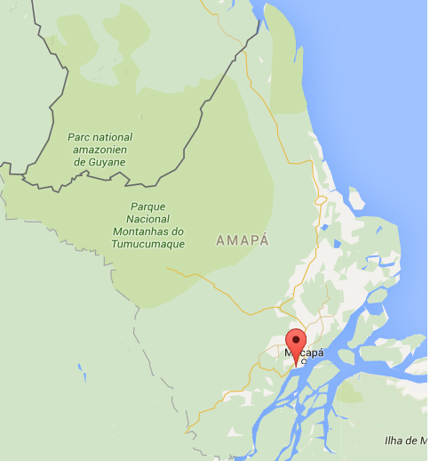
INTRODUÇÃO
Intervenção realizada no município de Santana (AP)
112.218 habitantes (IBGE, 2014)
Localização: região Sudoeste do estado AP
2º município mais populoso do estado
Área: 1542,201Km²
Densidade demográfcia 64 hb/Km²
Limita-se com: Mazagão, Porto Grande e
Macapá
10 UBS; equipe volantes terrestre e fluvial
2 NASF

Slide 4
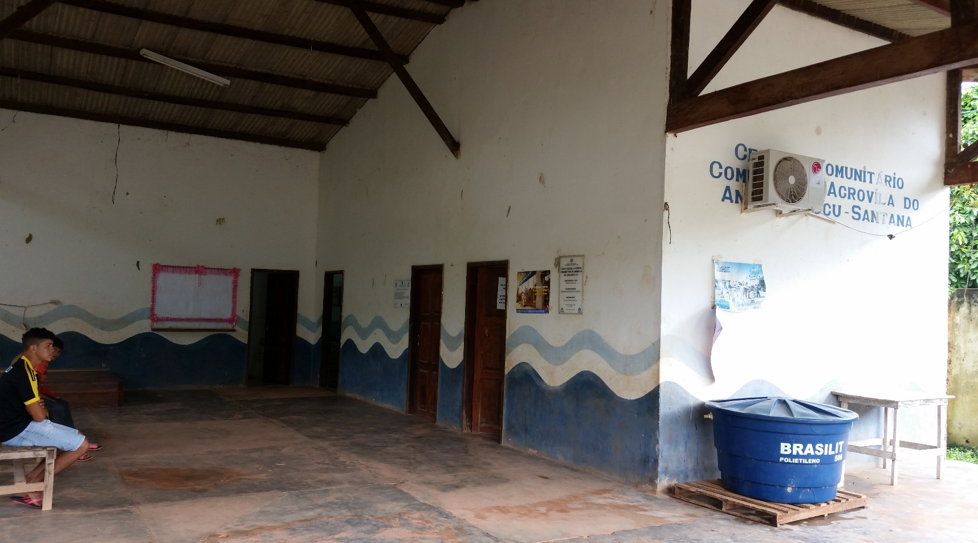
INTRODUÇÃO
UBS ANAUERAPUCU: população 3.570
FOTO DA UBS

Slide 5
INTRODUÇÃO
UBS ANAUERAPUCU: Na área de abrangência existem aproximadamente 1213 mulheres em idade fértil
Programa de PRÉ-NATAL E PUERPÉRIO (ANTES DA INTERVENÇÃO):
Pré-Natal: 45% (16) de cobertura
Puerpério: 12% (9) de cobertura
Os registros das gestantes e puérperas não tinham a qualidade requerida. Os indicadores de qualidade ficavam abaixo do esperado pelo Ministério.
Não se fazia busca ativa das gestantes e puérperas faltosas.
Qualidade inadequada nos atendimentos.
Atividades educativas eram insuficientes.

Slide 6
OBJETIVO GERAL
Melhorar a atenção à saúde das gestantes e puérperas na UBS Anauerapucu, município Santana/AP

Slide 7
OBJETIVO ESPECÍFICOS
1. Ampliar a cobertura do Programa do Prenatal e Puerperio
2. Melhorar a qualidade da atençao ao Pre-Natal e Puerperio
3. Melhorar a adesão ao Programa de Pre-Natal e Puerperio
4. Melhorar o registro do Programa de Pre-Natal e Puerperio
5. Realizar avaliação de risco
6. Promover a saúde no Pre-Natal e Puerperio

Slide 8
METAS ESTABELECIDAS
1. Metas de cobertura:
Meta 1.1. Alcançar 100% de cobertura das gestantes cadastradas no Programa de Pré-natal e Puerperio da UBS.
Meta 1.2 Garantir a 100% das puérperas cadastradas no Programa de Pré-natal e Puerperio da UBS consulta puerperal antes dos 42 dias após o parto.
Metas de Qualidade:
Todas metas de qualidade visavam 100% para manutenção da integralidade da intervenção

Slide 9
METODOLOGIA
Período da intervenção: 12 semanas; meses de outubro a dezembro do ano 2015.
População-alvo: Gestantes e Puérperas residentes na área de abrangência da UBS
Protocolo: MS 2012, Atenção ao Pre-natal de Baixo Risco
Ficha espelho: Programa do Pré-natal

Slide 10
Metodologia
Ações nos 4 eixos: Monitoramento e Avaliação; Organização da Gestão e do Serviço; Qualificação da Prática Clínica; Engajamento Público.
Nos primeiros dois meses (cada 15 dias) realizamos atividades de capacitação da equipe, tratamos temas como:
acolhimento e acesso das gestantes ao serviço,
importância da realização da consulta de puerpério e do período que a mesma deve ser feita,
busca ativa, fluxograma de referência das gestantes de alto risco, programa de humanização ao pré-natal e nascimento e o protocolo de atendimento do Ministério da Saúde.

Slide 11
Resultados
Objetivo1: Ampliar a cobertura de pré-natal.
Meta 1.1 Alcançar 100% de cobertura das gestantes cadastradas no Programa
Mês 1: 18
Mês 2: 21
Mês 3: 31
COLAR GRAFICO
Figura 1. Proporção de gestantes cadastradas no Programa de Pré-natal, na UBS Anauerapucu, Santana-AP, 2015.

Slide 12
Resultados
Meta 2.1. Garantir a 100% das gestantes o ingresso no Programa de Pré-Natal e Puerpério no primeiro trimestre de gestação
Mês 1: 12
Mês 2: 15
Mês 3: 26
COLAR GRAFICO
Figura 2. Proporção de gestantes captadas no primeiro trimestre de gestação na UBS Anauerapucu, Santana-AP, 2015.

Slide 13
Para as metas de qualidade:
Meta 2.3. Realizar pelo menos um exame de mamas em 100% das gestantes
Meta 2.4. Solicitar todos os exames laboratoriais definidos pelo protocolo a 100% das gestantes
Meta 2.5. Prescrever sulfato ferroso e ácido fólico definidos pelo protocolo a 100% das gestantes.
Meta 2.6. Garantir a 100% das gestantes a atualização da vacina contra o tétano e difteria, incluindo a recomendação para a coqueluche.
Meta 2.7. Garantir que 100% das gestantes estejam com o esquema de vacina contra hepatite B completo.
Meta 2.8. Realizar orientação sobre higiene bucal em 100% das gestantes durante o pré-natal.
Foi alcançado 100% em todos os meses de intervenção:
MÊS 1: 18
MÊS 2: 21
MÊS 3: 31

Slide 14
Meta 2.9: Garantir a primeira consulta odontológica programática para 100% das gestantes.
Mês 1: 0
Mês 2: 2
Mês 3: 7
Figura 3. Gráfico da proporção de gestantes com primeira consulta
odontológica programática, na UBS Anauerapucu, Santana-AP, 2015.

Slide 15
Para as metas de qualidade:
Meta 3.1: Realizar busca ativa de 100% das gestantes faltosas às consultas de pré-natal.
Meta 4.1: Manter registro na ficha espelho de pré-natal/vacinação em 100% das gestantes.
Meta 5.1: Avaliar risco gestacional em 100% das gestantes
100% em todos os meses de intervenção!!

Slide 16
Para as metas de qualidade:
Relacionadas ao Objetivo 6:
Meta 6.1: Garantir a 100% das gestantes orientação nutricional durante a gestação.
Meta 6.2: Promover o aleitamento materno junto a 100% das gestantes.
Meta 6.3: Orientar 100% das gestantes sobre os cuidados com o recém-nascido (teste do pezinho, decúbito dorsal para dormir).
Meta 6.4: Orientar 100% das gestantes sobre anticoncepção após o parto.
Meta 6.5: Orientar 100% das gestantes sobre os riscos do tabagismo e do uso de álcool e drogas na gestação.
Meta 6.6: Orientar 100% das gestantes sobre higiene bucal.
100% em todos os meses de intervenção!!

Slide 17
Resultados
Objetivo1: Ampliar a cobertura da atenção a puérperas
Meta 1.1 Garantir a 100% das puérperas cadastradas no Programa consulta puerperal antes dos 42 dias após o parto.
100% de cobertura:
Mês 1: 1
Mês 2: 5
Mês 3: 14

Slide 18
Para as metas de qualidade:
Meta 2.1: Examinar as mamas em 100% das puérperas cadastradas no Programa.
Meta 2.2: Examinar o abdome em 100% das puérperas cadastradas no Programa.
Meta 2.3: Realizar exame ginecológico em 100% das puérperas cadastradas no Programa.
Meta 2.4: Avaliar o estado psíquico em 100% das puérperas cadastradas no Programa.
Meta 2.5: Avaliar intercorrências em 100% das puérperas cadastradas no Programa.
Meta 2.6. Prescrever a 100% das puérperas um dos métodos de anticoncepção.
100% em todos os meses de intervenção!!

Slide 19
Para as metas de qualidade:
Meta 3.1: Realizar busca ativa em 100% das puérperas que não realizaram a consulta de puerpério até 30 dias após o parto.
Meta 4.1: Manter registro na ficha de acompanhamento do Programa 100% das puérperas.
Meta 5.1: Orientar 100% das puérperas cadastradas no Programa sobre os cuidados do recém-nascido.
Meta 5.2: Orientar 100% das puérperas cadastradas no Programa sobre aleitamento materno exclusivo.
Meta 5.3: Orientar 100% das puérperas cadastradas no Programa sobre planejamento familiar.
100% em todos os meses de intervenção!!

Slide 20
DISCUSSÃO
PONTOS POSITIVOS DA INTERVENÇÃO:
Promoveu o trabalho em equipe.
Capacitação da equipe e troca de conhecimento.
Revisou as atribuições de cada profissional.
Melhoramos os vínculos e integração da equipe de saúde, assim como uma maior interação com a comunidade.
Propiciou melhoria na qualificação da atenção.

Slide 21
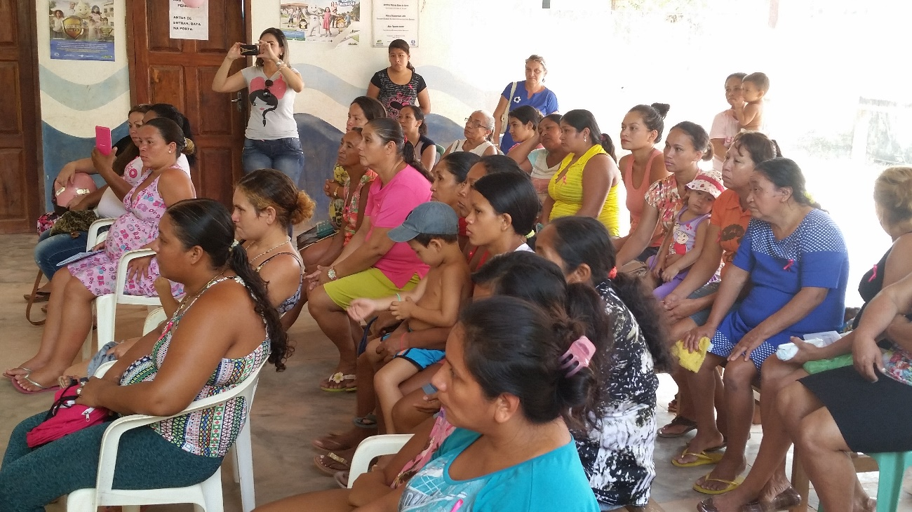
DISCUSSÃO
PONTOS POSITIVOS DA INTERVENÇÃO:

Slide 22
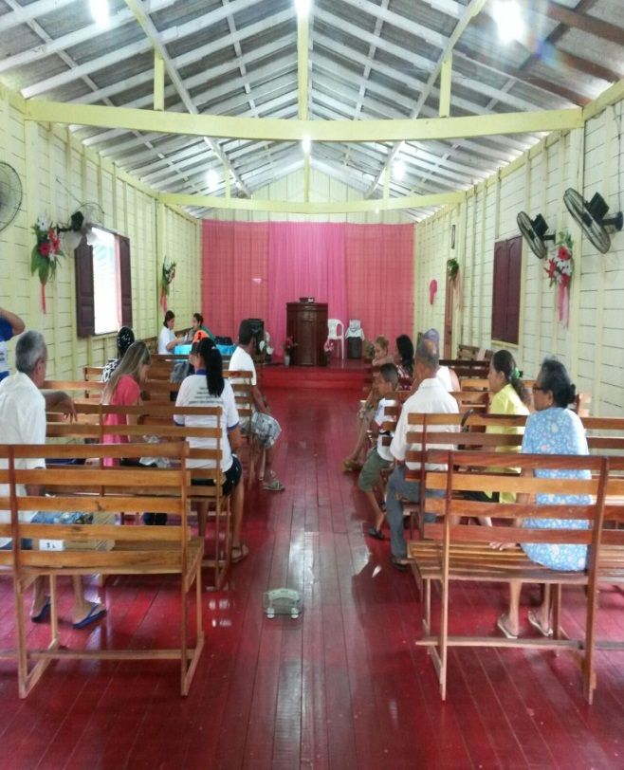
DISCUSSÃO
PONTOS POSITIVOS DA INTERVENÇÃO:

Slide 23
DISCUSSÃO
PONTOS POSITIVOS DA INTERVENÇÃO:
Conseguimos oferecer consultas priorizadas para gestantes e puérperas na UBS.
Melhoramos a qualidade dos registros.
Organizamos a agendas para atender a demanda espontânea destas usuárias.
Incrementou o número de ações educativas nas comunidades.
Incrementou os conhecimentos da comunidade sobre diferentes temas de saúde.

Slide 24
DISCUSSÃO
PONTOS QUE AINDA PODEM MELHORAR:
Ainda temos muita coisa para fazer e uma atividade muito importante que até hoje não conseguiu concretizar é o atendimento odontológico.

Slide 25
REFLEXÃO CRÍTICA
Incrementei os conhecimentos sobre o SUS e seu funcionamento.
Aprendizado da língua portuguesa, com melhoria do vocabulário.
Incrementei os conhecimentos da realidade do serviço.
Melhoramos os vínculos e integração da equipe de saúde, assim como uma maior interação com a comunidade.
O ensino a distância foi uma experiência nova para nossa vida e mostrou-me que o conhecimento não tem barreiras.

Slide 26
REFERÊNCIAS
1. BRASIL. Ministério da Saúde. Secretaria de Atenção à Saúde. Departamento de Atenção Básica. Atenção ao pré-natal de baixo risco. Ministério da Saúde. Secretaria de Atenção à Saúde. Departamento de Atenção Básica. Brasília: Editora do Ministério da Saúde, 2013. 318 p.: il. – (Série A. Normas e Manuais Técnicos) (Cadernos de Atenção Básica, n° 32). Disponível em: <http://189.28.128.100/dab/docs/publicacoes/geral/caderno_atencao_pre_natal_baixo_risco.pdf>.
2. IBGE 2014. Instituto Brasileiro de Geografia e Estadística. 2014. Disponível em: http://cidades.ibge.gov.br/xtras/perfil.php?codmun.

Slide 27
OBRIGADO

